Slide 1
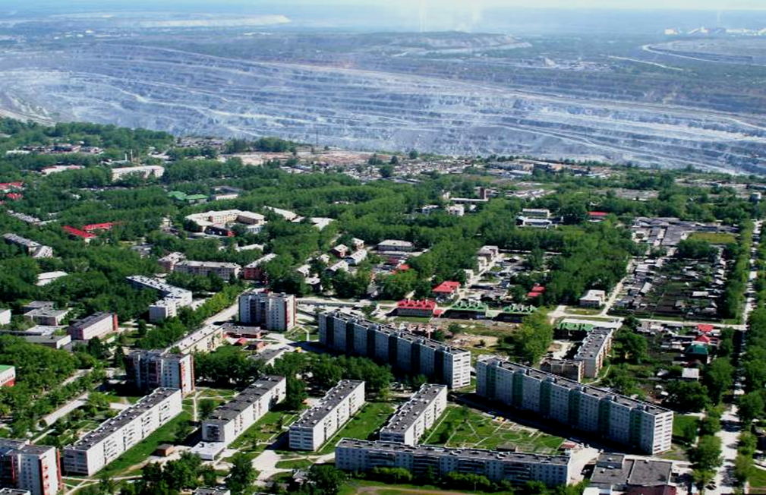
Свердловская область
Асбестовский городской округ
Инвестиционный профиль
АСБЕСТОВСКИЙ ГОРОДСКОЙ ОКРУГ

Slide 2
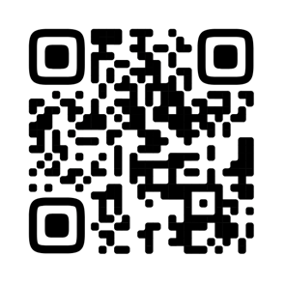
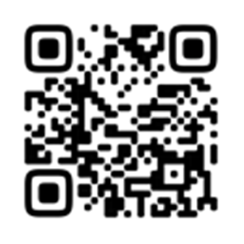
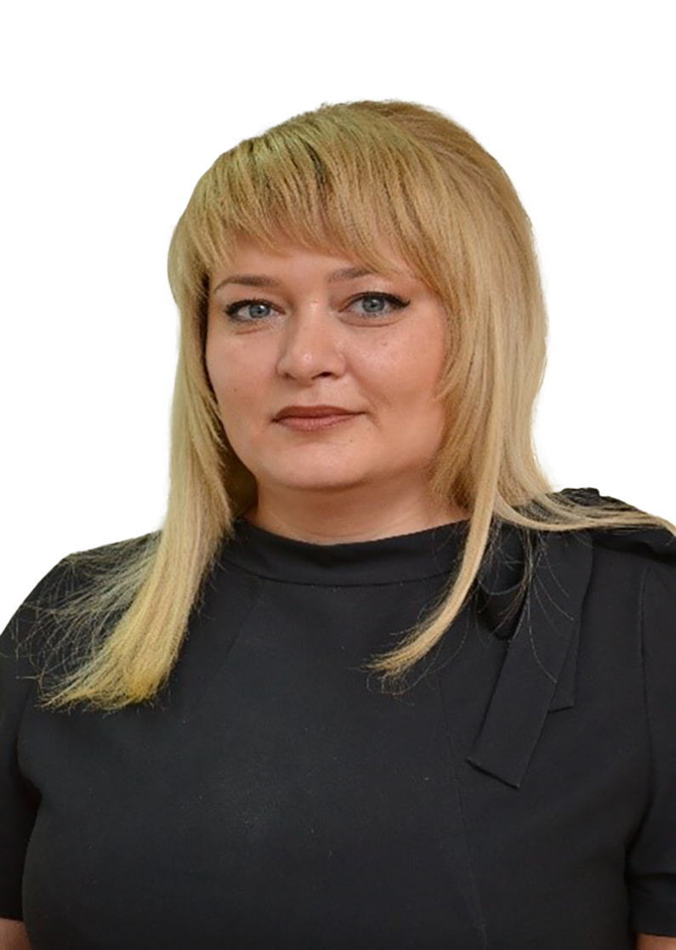
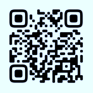
ГЛАВА МУНИЦИПАЛЬНОГО ОБРАЗОВАНИЯ
ИНВЕСТИЦИОННЫЙ УПОЛНОМОЧЕННЫЙ
https://clck.ru/39iWhK
https://clck.ru/39Xtwz
Тихонова Наталья Робертовна
глава Асбестовского городского округа
Кирьянова Лариса Ивановна
Первый заместитель главы
Асбестовского городского округа
Инвестиционный профиль Асбестовского городского округа
адрес: Свердловская область,
г. Асбест, ул. Уральская, 73
телефон: 8 (34365) 7-56-25
электронная почта: adminasb@mail.ru
адрес: Свердловская область,
г. Асбест, ул. Уральская, 73
телефон: 8 (34365) 7-53-11 (секретарь)
электронная почта: adminasb@mail.ru
Инвестиционный комитет Свердловской области
Столкнулись с проблемой или нарушены сроки проведения процедур?
Есть предложения для рассмотрения на Инвестиционном комитете Свердловской области?
Координационный совет по инвестициям и развитию предпринимательства в Асбестовском городском округе
Электронная почта для приема обращений по указанным темам:
investor@egov66.ru
https://clck.ru/39XuWa/

Slide 3
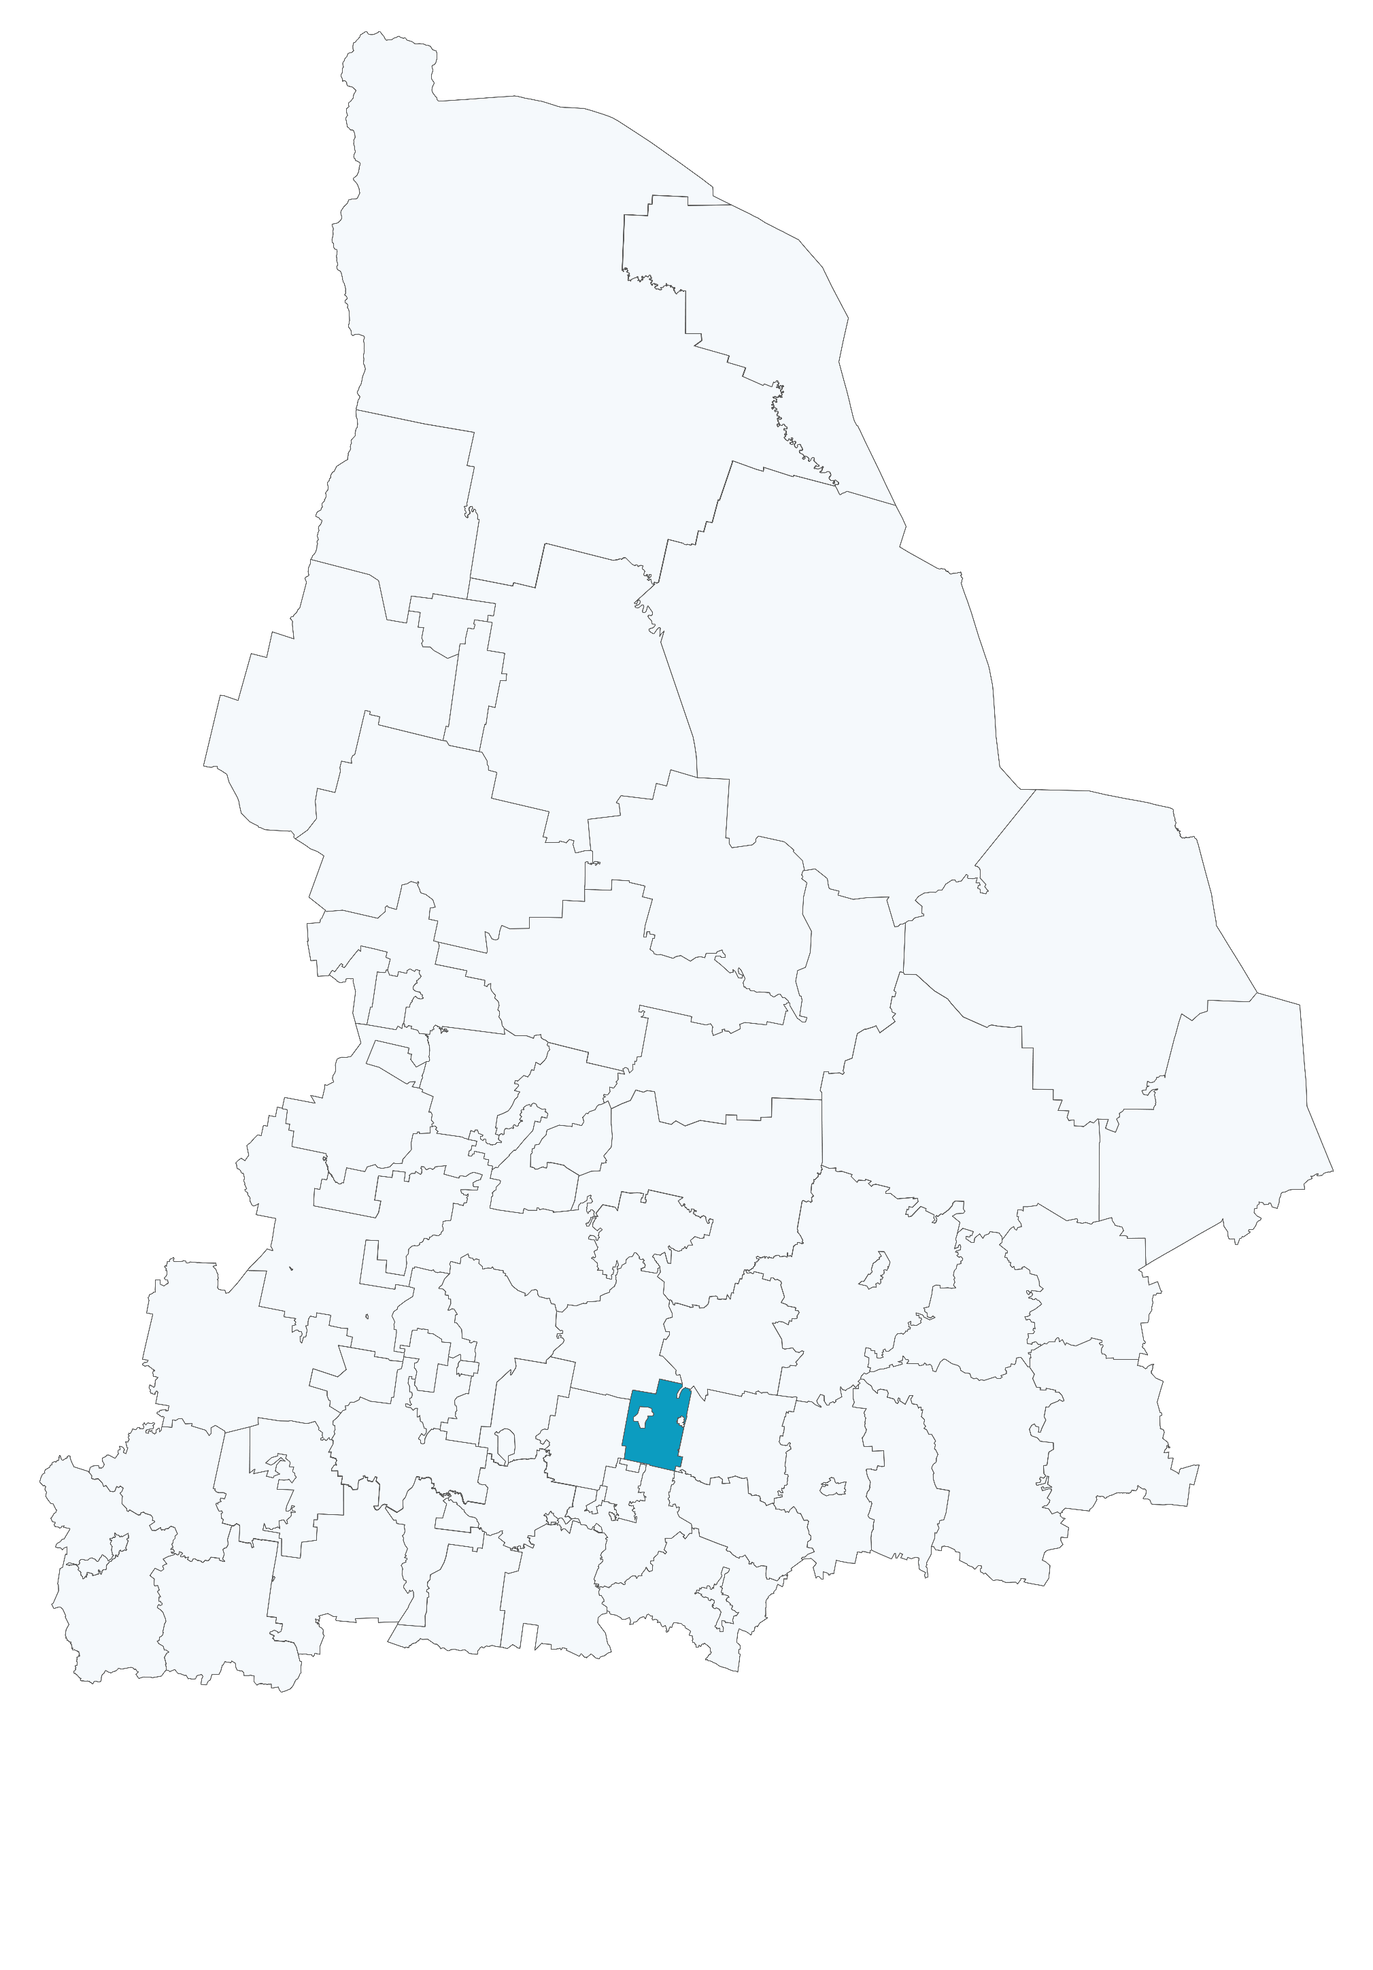
ОБЩАЯ ХАРАКТЕРИСТИКА АСБЕСТОВСКОГО ГОРОДСКОГО ОКРУГА
Федеральные и региональные дороги:
до г. Ханты-Мансийска -
964,8 км
Региональная дорога 65 ОП РЗ 65К-0611000 (п.г.т. Белоярский - г. Асбест)
Региональная дорога 65 ОП РЗ 65К-3402000 (г. Асбест - п. Красноармейский)
Региональная дорога 65 ОП РЗ 65К-3403000 (г. Асбест - п.г.т. Малышева)
Региональная дорога 65 ОП РЗ 65К-3404000 (г. Асбест - п. Рефтинский)
Инвестиционная карта Свердловской области
Инвестиционный профиль Асбестовского городского округа
Ближайшая железнодорожная станция:
Железнодорожная станция 36.0 Асбест
Железнодорожная станция 30.0 Изумруд
Информация
о природных ресурсах:
Газ (резерв по увеличению потребления 500 000 куб.м)
до г. Перми -
454,4 км
Электроэнергия (резерв по увеличению потребления 1 300 мВт)
Вода (резерв по увеличению потребления 20 000 куб.м)
Очистные сооружения (сточная вода) (резерв по увеличению потребления 30 000 куб.м)
до г. Тюмени -
286,5 км
Асбест (величина разведанных / подтвержденных запасов 55 992 млн. тонн, расстояние от месторождения до центра муниципального образования, 2-3 км)
Асбест (величина разведанных / подтвержденных запасов 4 000 млн. тонн, расстояние от месторождения до центра муниципального образования, 2-3 км)
Асбестовский ГО
Берёзовский ГО
Екатеринбург
до г. Екатеринбурга -
79,3 км
Екатеринбург
Позиция в муниципальном инвестиционном рейтинге:
42 место
до г. Челябинска – 273,1 км
до г. Кургана - 353,1 км

Slide 4
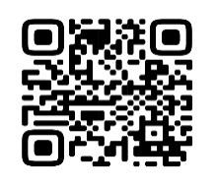
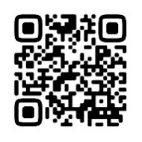
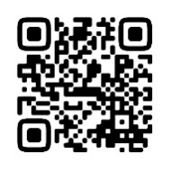
ПЕРЕЧЕНЬ РЕСУРСОСНАБЖАЮЩИХ ОРГАНИЗАЦИЙ
Газоснабжение
Теплоснабжение
Водоотведение
Водоснабжение
Электроснабжение
Инвестиционный профиль Асбестовского городского округа
1. Асбестовская ремонтно - эксплуатационная служба
АО «Газпром газораспределение Екатеринбург»
Адрес: ул. Ладыженского, 25, г. Асбест, Свердловская обл., 624269
Телефон: 8 (34365) 2-20-56
Электронная почта: sog@svoblgaz.ru
Контактное лицо: начальник Горбов Андрей Андреевич
2. МУП «Горэнерго»
Адрес: ул. Войкова, 68 а, г. Асбест, Свердловская обл., 624269
Телефон: 8 (902) 260-13-02
Электронная почта: myp_gorenergo@ mail.ru
Контактное лицо: директор Панов Сергей Витальевич
3. МКП «Энергокомплекс» АГО (п. Белокаменный)
Адрес: ул. Советская, 23, п. Белокаменный, г. Асбест, Свердловская обл., 624282
Телефон: 8 (958) 223-03-17
Электронная почта: ptogkx@yandex.ru
Контактное лицо: директор Варламов Дмитрий Владимирович

Slide 5
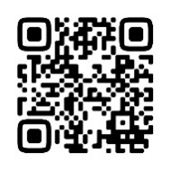
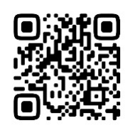
ПЕРЕЧЕНЬ РЕСУРСОСНАБЖАЮЩИХ ОРГАНИЗАЦИЙ
Газоснабжение
Теплоснабжение
Водоотведение
Водоснабжение
Электроснабжение
Инвестиционный профиль Асбестовского городского округа
4. АО «Водоканал»
Адрес: ул. Садовая, 16, г. Асбест, Свердловская обл., 624264
Телефон: 8 (34365) 3-50-44
Электронная почта: info@vodokanalasb.ru
Контактное лицо: директор Фазлыев Вячеслав Адыхамович
5. Асбестовский район коммунальных электрических сетей
АО «Облкоммунэнерго»
Адрес: ул. Промышленная, 19, г. Асбест, Свердловская обл., 624262
Телефон: 8-800-2500-343
Электронная почта: info@okenergo.su (secretar@okenergo.su)
Контактное лицо: начальник Леонтьев Вячеслав Леонордович

Slide 6
ИНФОРМАЦИЯ О ТРУДОВЫХ РЕСУРСАХ В МУНИЦИПАЛЬНОМ ОБРАЗОВАНИИ
Экономически активное население
Средняя заработная плата
Наименование местного центра занятости населения
Инвестиционный профиль Асбестовского городского округа
31,467 тыс. человек (в 2023 году)
51,73 тыс. рублей (в 2023 году)
адрес: ул. Чапаева, 39, г. Асбест, Свердловская обл., 624270 телефон: 8 (34365) 2-95-30
электронная почта: asbest.cz@egov66.ru
https://clck.ru/39aEsH
Образовательные организации
ГБПОУ СО «Асбестовский колледж искусств»
Направление подготовки/профессия:
51.02.01 Народное художественное творчество (по видам)
53.02.03 Инструментальное исполнительство (по видам инструментов)
53.02.05 Сольное и хоровое народное пение
53.02.06 Хоровое дирижирование
53.02.07 Теория музыки
158 студентов
(в 2023-2024 учебном году)
Средние специальные учебные заведения
ГАПОУ СО «Асбестовский политехникум»
1 202 студента
(в 2023-2024 учебном году)
Направление подготовки/профессия:
ФГОС Программ подготовки специалистов среднего звена
09.02.07 Информационные системы и программирование
13.02.11 Техническая эксплуатация и обслуживание электрического и электромеханического оборудования (по отраслям)
20.02.02 Защита в чрезвычайных ситуациях
20.02.04 Пожарная безопасность
21.02.15 Открытые горные работы
38.02.03 Операционная деятельность в логистике
38.02.04 Коммерция (по отраслям)
ФГОС Программы подготовки квалифицированных рабочих и служащих
15.01.05 Сварщик (ручной и частично механизированной сварки (наплавки))
21.01.10 Ремонтник горного оборудования
23.01.08 Слесарь по ремонту строительных машин
38.01.02 Продавец, контролер-кассир
43.01.09 Повар, кондитер
Асбестовский филиал Государственного бюджетного профессионального образовательного учреждения
«Свердловский областной медицинский колледж»
447 студентов
(в 2023-2024 учебном году)
Направление подготовки/профессия:
31.02.01 Лечебное дело, Фельдшер
34.02.01 Сестринское дело, Медицинская сестра / Медицинский брат
Автономная некоммерческая профессиональная образовательная организация «Уральский промышленно-экономический техникум»
131 студент
(в 2023-2024 учебном году)
Направление подготовки/профессия:
13.02.02 Теплоснабжение и теплотехническое оборудование
13.02.11 Техническая эксплуатация и обслуживание электрического и электромеханического оборудования (по отраслям)
40.02.01 Право и организация социального обеспечения

Slide 7
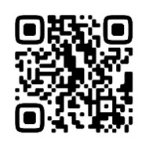
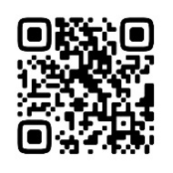
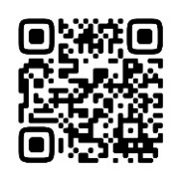
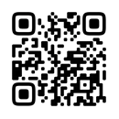
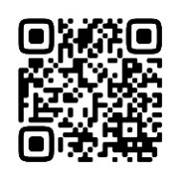
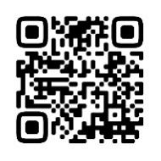
МУНИЦИПАЛЬНЫЕ УСЛУГИ ДЛЯ ИНВЕСТОРОВ
Адрес подачи заявки традиционным способом
Получение в аренду земельного участка на торгах
г. Асбест, ул. Уральская, 73 (каб. 35);
отделение МФЦ
Инвестиционный профиль Асбестовского городского округа
Получение в аренду земельного участка без торгов
г. Асбест, ул. Уральская, 73 (каб. 35);
отделение МФЦ
Выдача градостроительного плана земельного участка
г. Асбест, ул. Ладыженского, 2 (Архитектура);
отделение МФЦ
Выдача согласия на строительство, реконструкцию в границах полосы отвода и придорожной полосы
и на присоединение (примыкание) к автомобильной дороге общего пользования муниципального значения
г. Асбест, ул. Ладыженского, 2 (Архитектура);
отделение МФЦ
Выдача разрешения на строительство
г. Асбест, ул. Ладыженского, 2 (Архитектура);
отделение МФЦ
Выдача разрешения на ввод объекта
в эксплуатацию
г. Асбест, ул. Ладыженского, 2 (Архитектура);
отделение МФЦ

Slide 8
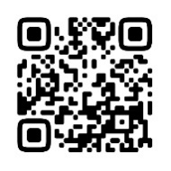
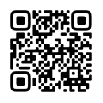
МЕРЫ ПОДДЕРЖКИ ДЛЯ БИЗНЕСА И ИНВЕСТОРОВ В МУНИЦИПАЛЬНОМ ОБРАЗОВАНИИ
Налоговые льготы
Льготы по земельному налогу | Решение Думы Асбестовского городского округа от 23.11.2023 N 17/9 "Об установлении земельного налога на территории Асбестовского городского округа» Дума Асбестовского городского округа восьмой созыв Семнадцатое заседание
Инвестиционный профиль Асбестовского городского округа
https://clck.ru/39Nsuk/
Имущественная поддержка
Перечень муниципального имущества (земельных участков, зданий, строений, сооружений и нежилых помещений), предназначенного для оказания имущественной поддержки субъектам малого и среднего предпринимательства
Постановление администрации Асбестовского городского округа
от 29.09.2022 № 509-ПА «Об утверждении Перечня муниципального имущества, свободного от прав третьих лиц (за исключением имущественных прав субъектов малого и среднего предпринимательства) на территории Асбестовского городского округа»
https://clck.ru/39Z2C9

Slide 9
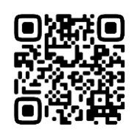
КРУПНЕЙШИЕ ПРЕДПРИЯТИЯ МУНИЦИПАЛЬНОГО ОБРАЗОВАНИЯ
Инвестиционный профиль Асбестовского городского округа
Публичное акционерное общество
«Уральский асбестовый горно-обогатительный комбинат»
Профиль:
• добыча и производство хризотила
• производство нерудных строительных материалов
• выпуск теплоизоляции «ЭКОВЕР»
• выпуск стабилизирующей добавки для асфальтобетонов «СТИЛОБИТ»
• производство кровельных и фасадных материалов (хризотилцементная продукция)
Объем отгруженной продукции
(по состоянию на 2023 год):
18 650,5 млн. рублей
.

Slide 10
КЛЮЧЕВЫЕ ИНВЕСТИЦИОННЫЕ ПРОЕКТЫ МУНИЦИПАЛЬНОГО ОБРАЗОВАНИЯ
Наименование инвестиционного проекта
Описание инвестиционного проекта
Инвестиционный профиль Асбестовского городского округа
Организация производства химических продуктов с применением новых экологических технологий» ООО «Горно-Химическая компания «Ультра Си»
Объем инвестиций в 2023 году 56 млн. рублей,
количество созданных рабочих мест - 39
Проект включен в перечень инвестиционных проектов, имеющих стратегическое значение для социально-экономического развития Свердловской области,
на 2023-2024 годы
Протокол заседания Инвестиционного комитета Свердловской области 22 июня 2023 от 25.09.2023 № 52

Slide 11
КОНТАКТЫ
Инвестиционный портал Свердловской области
invest-in-ural.ru
Адрес: Свердловская область, г. Екатеринбург, пл. Октябрьская, 1, телефон: (343) 312-00-31,
е-mail: mir@egov66.ru
Адрес: Свердловская область, г. Екатеринбург, ул. Бориса Ельцина 3, оф.517,
телефон: (343) 311-52-80,
е-mail: welcome@ai-so.ru
Адрес: Свердловская область, г. Екатеринбург, ул. Восточная, 7д, телефон: (343) 288-77-85,
е-mail: sof@sofp.ru
Адрес: Свердловская область, г. Екатеринбург, пр-т Ленина 50б, оф. 712,
телефон: (343) 385-95-58,
е-mail: welcome@investural.com
Адрес: Свердловская область, г. Екатеринбург,
ул. Конструкторов 5, Технопарк «Университетский» офис 2015, телефон: (343) 227-11-01, (343) 227-11-10,
е-mail: info@frpso.ru
Адрес: Свердловская область, г. Екатеринбург, ул. Малышева, дом 51, офис 2102,
телефон: (343) 243-55-83,
е-mail: welcome@titanium-valley.com
Инвестиционный профиль Асбестовского городского округа
Министерство инвестиций и развития Свердловской области
АНО «Агентство по привлечению инвестиций Свердловской области»
Свердловский областной фонд поддержки предпринимательства (микрокредитная компания)
АО «Корпорация развития Среднего Урала»
Фонд технологического развития промышленности Свердловской области
ОАО «Особая экономическая зона «Титановая долина»

Slide 12
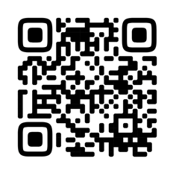
ИНФОРМАЦИЯ О ПРИОРИТЕТНЫХ ИНВЕСТИЦИОННЫХ НИШАХ МУНИЦИПАЛЬНОГО ОБРАЗОВАНИЯ
https://bd.sofp.ru/goroda/asbest
Инвестиционный профиль Асбестовского городского округа
Перспективные ниши для открытия бизнеса
Потребительский анализ
Кафе, рестораны, фастфуд
На территории города был проведен анализ потребительской активности населения, с использованием технологии BIG DATA, на основе исследования безналичных транзакций по банковским картам
Магазины одежды
Товары для строительства и ремонта
Медицинские услуги
Ветеринарные услуги (зоотовары)

Slide 13
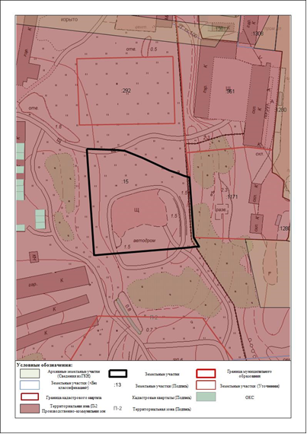
СВЕДЕНИЯ О СВОБОДНЫХ ЗЕМЕЛЬНЫХ УЧАСТКАХ, РАСПОЛОЖЕННЫХ НА ТЕРРИТОРИИ МУНИЦИПАЛЬНОГО ОБРАЗОВАНИЯ
Земельный участок №1
Инвестиционный профиль Асбестовского городского округа
Кадастровый номер | 66:34:0503002:15
Адрес земельного участка | Свердловская область, город Асбест, в районе ул. Промышленная, № 32
Площадь, кв.м | 4 400,0
Категория земель | Земли населенных пунктов
Вид разрешенного использования | Предпринимательство
Технологическое подключение (присоединение) к сетям электро-, газо-, водо-, теплоснабжения и водоотведения | Электроснабжение – возможно (от существующих сетей) Газоснабжение – возможно Водоснабжение – возможно (от существующих сетей) Теплоснабжение – возможно (от существующих сетей) Водоотведение – возможно (от существующих сетей)
Контакты | 8 (343 65) 7-51-00
Подробная информация на платформе Инвестиционные площадки Асбестовского городского округа
Инвестиционные площадки Асбестовского городского округа

Slide 14
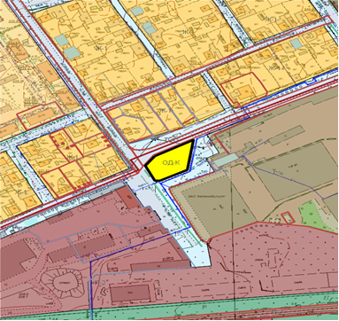
СВЕДЕНИЯ О СВОБОДНЫХ ЗЕМЕЛЬНЫХ УЧАСТКАХ, РАСПОЛОЖЕННЫХ НА ТЕРРИТОРИИ МУНИЦИПАЛЬНОГО ОБРАЗОВАНИЯ
Земельный участок № 2
Инвестиционный профиль Асбестовского городского округа
Кадастровый номер | 66:34:0502039:2314
Адрес земельного участка | Свердловская область, город Асбест, в районе Труда - Лесная
Площадь, кв.м | 1 295,0
Категория земель | Земли населенных пунктов
Вид разрешенного использования | Предпринимательство
Технологическое подключение (присоединение) к сетям электро-, газо-, водо-, теплоснабжения и водоотведения | Электроснабжение – возможно (от существующих сетей) Газоснабжение – возможно Водоснабжение – возможно (от существующих сетей) Теплоснабжение – возможно (от существующих сетей) Водоотведение – возможно (от существующих сетей)
Контакты | 8 (343 65) 7-51-00
Подробная информация на платформе Инвестиционные площадки Асбестовского городского округа
Инвестиционные площадки Асбестовского городского округа

Slide 15
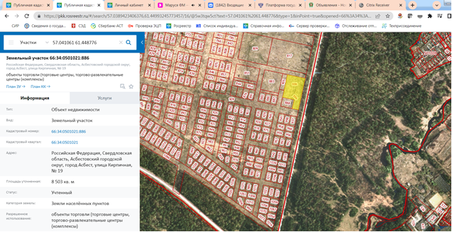
СВЕДЕНИЯ О СВОБОДНЫХ ЗЕМЕЛЬНЫХ УЧАСТКАХ, РАСПОЛОЖЕННЫХ НА ТЕРРИТОРИИ МУНИЦИПАЛЬНОГО ОБРАЗОВАНИЯ
Земельный участок № 3
Инвестиционный профиль Асбестовского городского округа
Кадастровый номер | 66:34:0501021:886
Адрес земельного участка | Свердловская область, город Асбест, ул. Кирпичная, № 19
Площадь, кв.м | 8 503,0
Категория земель | Земли населенных пунктов
Вид разрешенного использования | объекты торговли (торговые центры, торгово – развлекательные центры (комплексы)
Технологическое подключение (присоединение) к сетям электро-, газо-, водо-, теплоснабжения и водоотведения | Электроснабжение – возможно (от существующих сетей) Газоснабжение – возможно Водоснабжение – возможно (от существующих сетей) Теплоснабжение – возможно (от существующих сетей) Водоотведение – возможно (от существующих сетей)
Контакты | 8 (343 65) 7-51-00
Подробная информация на платформе Инвестиционные площадки Асбестовского городского округа
Инвестиционные площадки Асбестовского городского округа

Slide 16
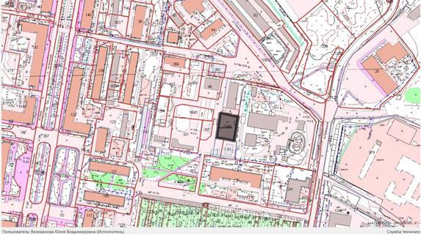
СВЕДЕНИЯ О СВОБОДНЫХ ЗЕМЕЛЬНЫХ УЧАСТКАХ, РАСПОЛОЖЕННЫХ НА ТЕРРИТОРИИ МУНИЦИПАЛЬНОГО ОБРАЗОВАНИЯ
Земельный участок № 4
Инвестиционный профиль Асбестовского городского округа
Кадастровый номер | 66:34:0502029:7189
Адрес земельного участка | Свердловская область, город Асбест, ул. Садовая, 1а
Площадь, кв.м | 949,0
Категория земель | Земли населенных пунктов
Вид разрешенного использования | предпринимательство
Технологическое подключение (присоединение) к сетям электро-, газо-, водо-, теплоснабжения и водоотведения | Электроснабжение – возможно (от существующих сетей) Газоснабжение – возможно Водоснабжение – возможно (от существующих сетей) Теплоснабжение – возможно (от существующих сетей) Водоотведение – возможно (от существующих сетей)
Контакты | 8 (343 65) 7-51-00
Подробная информация на платформе Инвестиционные площадки Асбестовского городского округа
Инвестиционные площадки Асбестовского городского округа

Slide 17
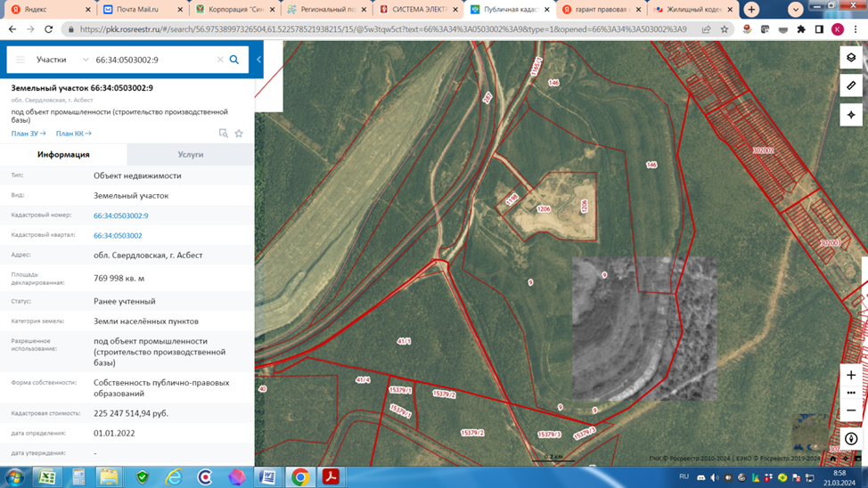
СВЕДЕНИЯ О СВОБОДНЫХ ЗЕМЕЛЬНЫХ УЧАСТКАХ, РАСПОЛОЖЕННЫХ НА ТЕРРИТОРИИ МУНИЦИПАЛЬНОГО ОБРАЗОВАНИЯ
Земельный участок № 5
Инвестиционный профиль Асбестовского городского округа
Кадастровый номер | 66:34:0503002:9
Адрес земельного участка | Свердловская область, город Асбест, ориентир отвал 4-Ю
Площадь, кв.м | 769 998,00
Категория земель | Земли населенных пунктов
Вид разрешенного использования | Под объект промышленности (строительство производственной базы)
Технологическое подключение (присоединение) к сетям электро-, газо-, водо-, теплоснабжения и водоотведения | Электроснабжение – возможно (от существующих сетей) Газоснабжение – возможно Водоснабжение – возможно (от существующих сетей) Теплоснабжение – возможно (от существующих сетей) Водоотведение – возможно (от существующих сетей)
Контакты | 8 (343 65) 7-51-00
Подробная информация на платформе Инвестиционные площадки Асбестовского городского округа
Инвестиционные площадки Асбестовского городского округа

Slide 18
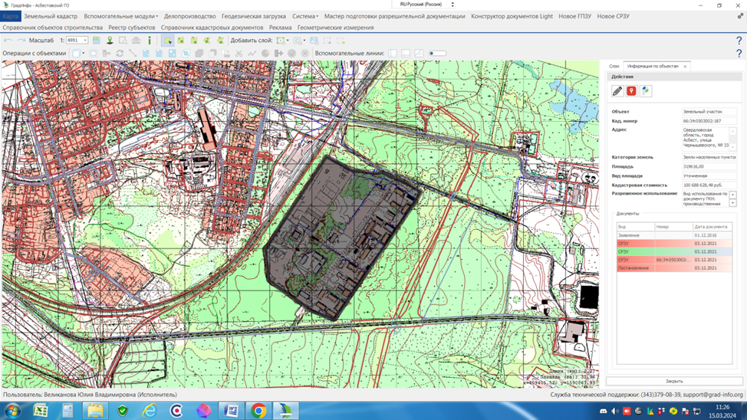
СВЕДЕНИЯ О СВОБОДНЫХ ЗЕМЕЛЬНЫХ УЧАСТКАХ, РАСПОЛОЖЕННЫХ НА ТЕРРИТОРИИ МУНИЦИПАЛЬНОГО ОБРАЗОВАНИЯ
Земельный участок № 6
Инвестиционный профиль Асбестовского городского округа
Кадастровый номер | 66:34:0503002:187
Адрес земельного участка | Свердловская область, город Асбест, ул. Чернышевского, 33
Площадь, кв.м | 319 573,13
Категория земель | Земли населенных пунктов
Вид разрешенного использования | под объект промышленности
Технологическое подключение (присоединение) к сетям электро-, газо-, водо-, теплоснабжения и водоотведения | Электроснабжение – возможно (от существующих сетей) Газоснабжение – возможно Водоснабжение – возможно (от существующих сетей) Теплоснабжение – возможно (от существующих сетей) Водоотведение – возможно (от существующих сетей)
Контакты | 8 (343 65) 7-51-00
Подробная информация на платформе Инвестиционные площадки Асбестовского городского округа
Инвестиционные площадки Асбестовского городского округа

Slide 19
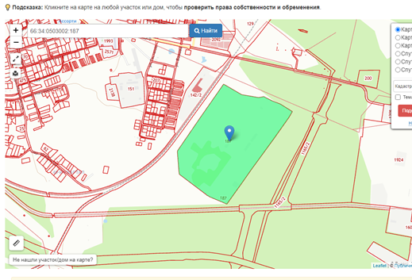
СВЕДЕНИЯ ОБ ИНВЕСТИЦИОННЫХ ПЛОЩАДКАХ, РАСПОЛОЖЕННЫХ НА ТЕРРИТОРИИ МУНИЦИПАЛЬНОГО ОБРАЗОВАНИЯ
Инвестиционная площадка №1
Инвестиционный профиль Асбестовского городского округа
Наименование площадки | Свердловская область, город Асбест, ул. Чернышевского, 33
Тип площадки | под объект промышленности
Свободная площадь, кв.м | 7 нежилых зданий общей площадью – 6 856,0
Технологическое подключение (присоединение) к сетям электро-, газо-, водо-, теплоснабжения и водоотведения | Электроснабжение – возможно (от существующих сетей) Газоснабжение – возможно Водоснабжение – возможно (от существующих сетей) Теплоснабжение – возможно (от существующих сетей) Водоотведение – возможно (от существующих сетей)
Контакты | 8 (343 65) 7-51-00
Подробная информация на Инвестиционной карте Свердловской области
Инвестиционная карта Свердловской области

Slide 20
герб
Свердловская область
Асбестовский городской округ
Инвестиционный профиль
АСБЕСТОВСКИЙ ГОРОДСКОЙ ОКРУГ
адрес: Свердловская область, г. Асбест, ул. Уральская, 73
телефон: 8 (34365) 7-56-25
электронная почта: adminasb@mail.ru

